Slide 1
Perspectieven
Hans van Bemmel & Paul Logman | Leiden

Slide 2
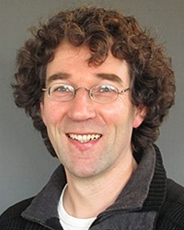
Inhoudsopgave
Hans over:
Het Hoe: 1e boek Fred Janssen et al. → Het Wat: 2e boek
Uitbreidingssets bij differentiatie via Hele Taak Eerst:
  Onderwijsperspectieven & Vakperspectieven
21st Century Skills vs Vakinhoud
Ontwikkelingen die nieuwe ordening nodig maken
Paul over:
Natuurkundeperspectief & Domeinperspectieven
Voorbeelden
Meerwaarde

Slide 3
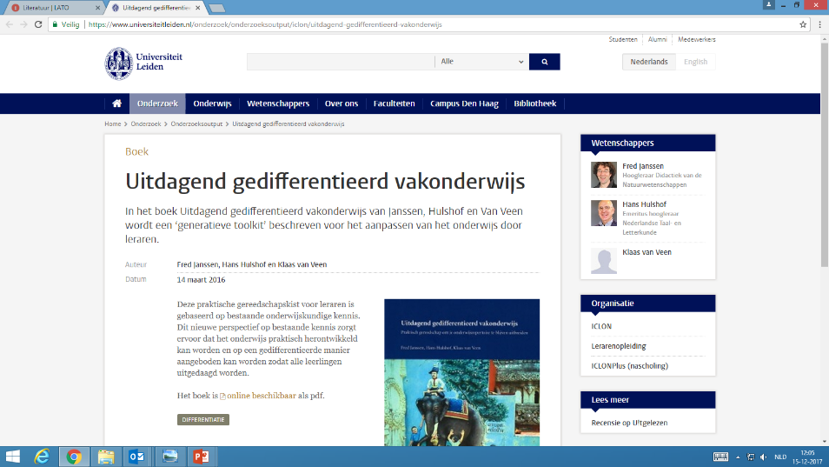
1e boek gratis op: https://deleidseaanpak.nl/voortgezet-onderwijs/literatuur (algemeen en katernen per vak)

Slide 4
Voorbeelden Perspectieven
Onderwijsperspectieven:
  Behaviorisme, Constructivisme, Leren leren, Personalisme, …
Vakperspectieven:
  Vakstructuur
  Dagelijks leven
  Techniek
  Maatschappij, filosofie, geschiedenis
Valkuil: als de docent denkt dat iedere leerling leert zoals hijzelf dat doet...
Notes:
Hans besteedt hier regelmatig aandacht aan in zijn columns in het Nederlands Tijdschrift voor Natuurkunde

Slide 5
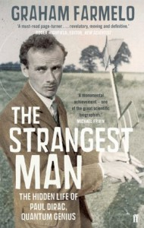
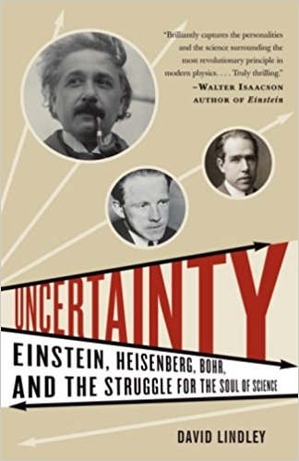
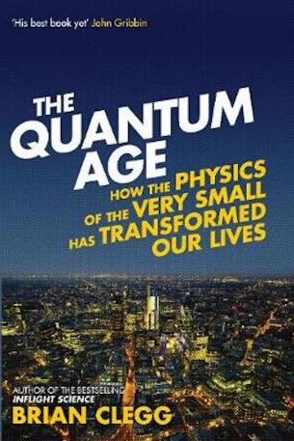

Slide 6
Lezen en kijken
….. Die boeken geven elk een heel ander perspectief op quantummechanica: Dirac was heel formeel, Clegg benadrukt het belang in het dagelijks leven, Lindley heeft het over het loslaten van het determinisme, over de kinetische gastheorie waarin je niet van elk deeltje de baan kunt volgen, dus over de ontwikkeling van ideeën…
…Oratie Fred Janssen (hoogleraar didactiek van de natuurwetenschappen): https://www.universiteitleiden.nl/onderzoek/onderzoeksoutput/iclon/grip-krijgen-op-complexiteit
…perspectieven zijn specifieker dan “Skills” en breder dan vakinhoud.

Slide 7
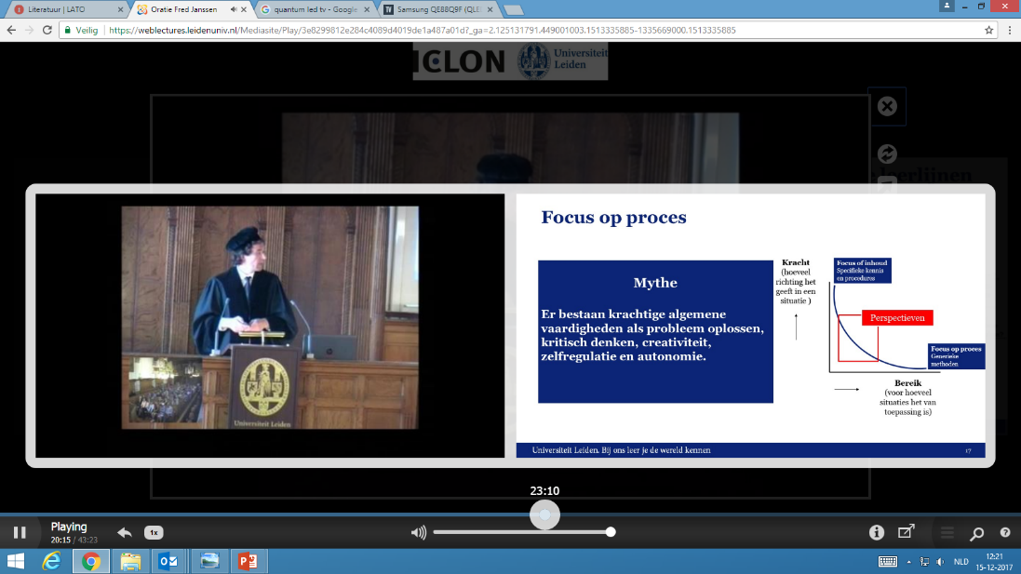

Slide 8
Veel te doen
Oude domeinen
Nieuwe domeinen
Multidisciplinaire domeinen
Denken in modellen
Experimenteren
Modelleren
Ontwerpen
Algemene vaardigheden
Rekenen én redeneren
Van onthouden tot en met creëren
Notes:
En didactisch: vergelijkingen maken tussen concepten (denking Hein) en humor (Karel Langendonck)

Slide 9
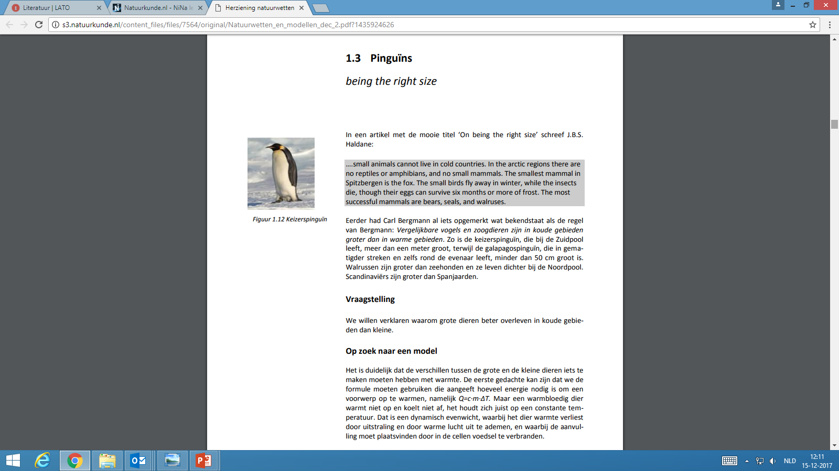
Kijk je als bioloog of als natuurkundige: voorbeeldje NiNa-module Natuurwetten en Modellen

Slide 10
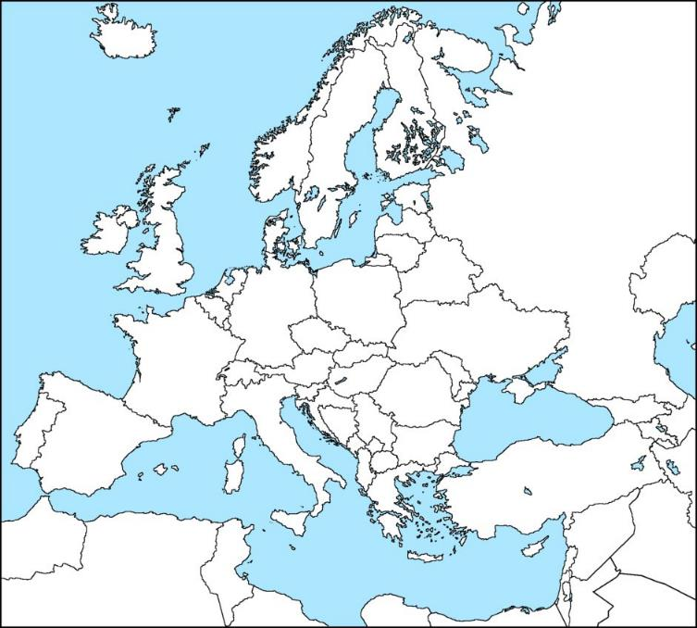
Aardrijkskunde
Notes:
Vakperspectieven
Ieder vak vanuit eigen cultuur met eigen taal: gezien The Hitch Hiker’s Guide to the Galaxy hoort aardrijkskunde natuurlijk in Noorwegen.

Slide 11

Geschiedenis
Notes:
En waar kan geschiedenis anders dan in het geschiedrijke Griekenland?

Slide 12

Godsdienst
Notes:
Godsdienst hoort uiteraard in Israël.

Slide 13
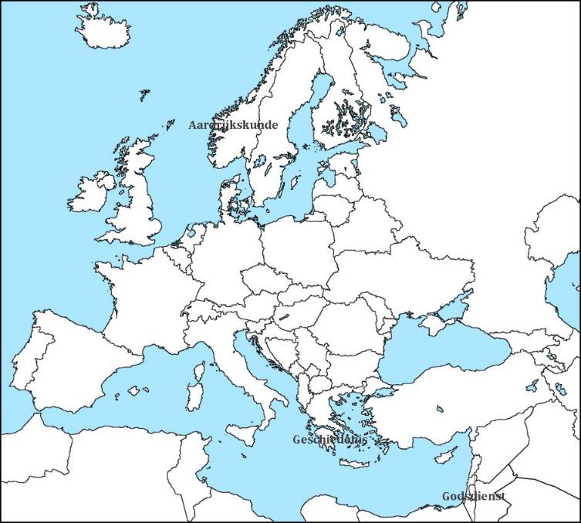
Economie
Notes:
En economie bij de booming economie van IJsland!

Slide 14

Talen
Notes:
Dan de talen: Nederlands kun je echt alleen maar in Nederland leren en Spaans in Spanje, maar Frans leren wij het best in België: dat ligt er toch een beetje tussenin. En Engels in Ierland (laat ze het daar niet horen!), want daar is het het gezelligst om Engels te leren. Duits in Tsjechië en Russisch moeten we in Bulgarije zoeken: daar hebben ze in ieder geval hetzelfde schrift.

Slide 15
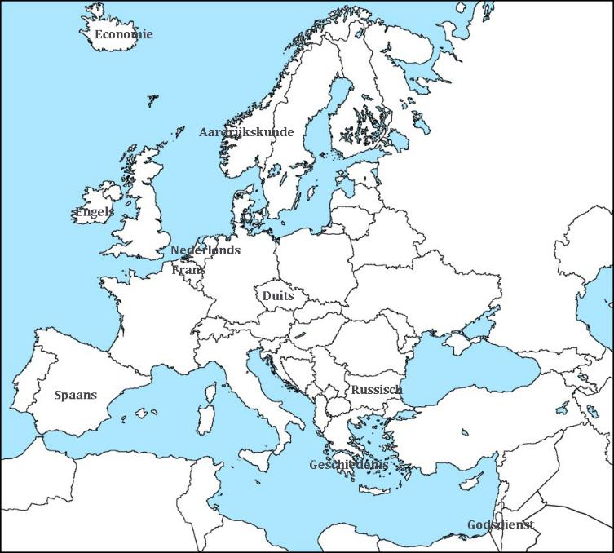
Wiskunde
Notes:
Dan wiskunde: we hebben een centraal land nodig, waar ze veel verschillende talen spreken.

Slide 16
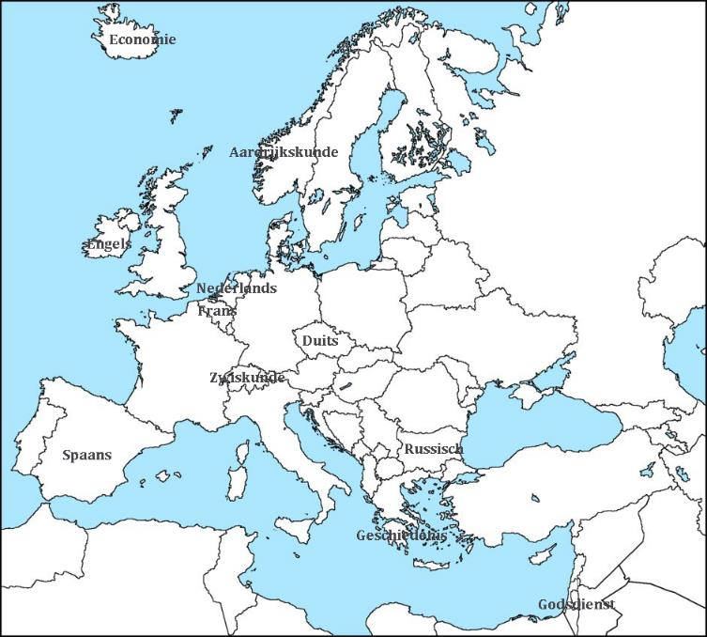
Wiskunde
Notes:
Oeps, typfoutje!

Slide 17

Naturkunde
Notes:
En ons eigen vak: naturkunde is uiteraard een degelijk vak: dat moet toch Duitsland worden!

Slide 18
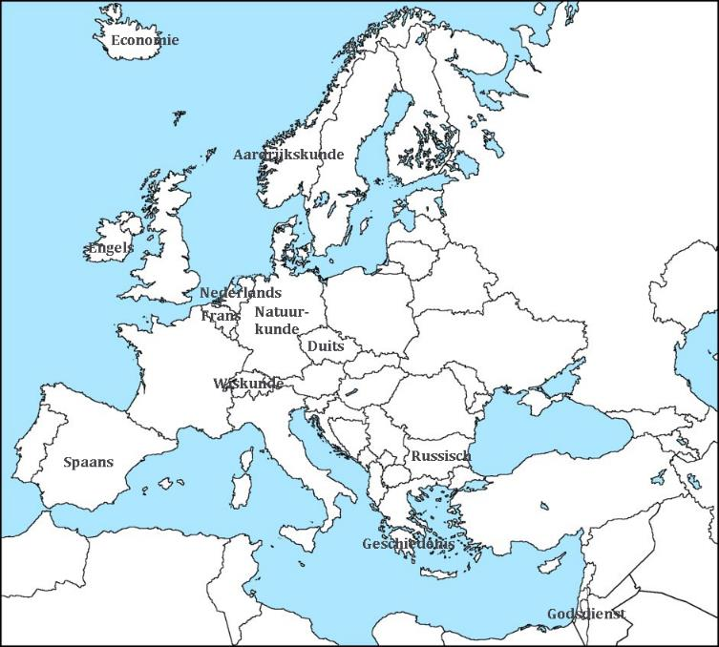
Scheikunde
Notes:
In Parijs deden Marie & Pierre Curie een groot deel van hun werk. (En daar vinden met regelmaat explosies plaats..)

Slide 19
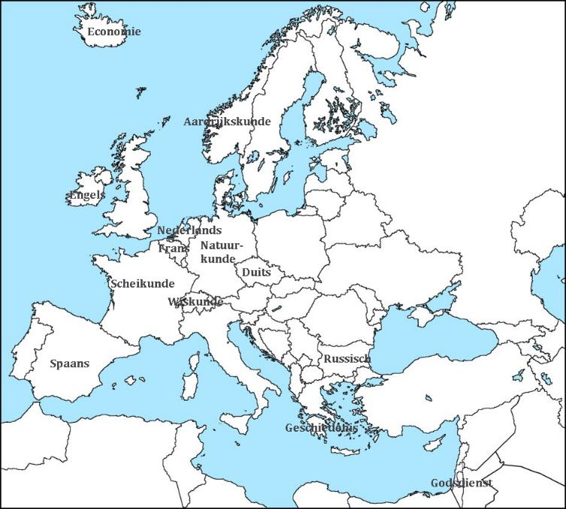
Biologie
Notes:
Waar weten ze meer van voortplanting af dan in Italië?

Slide 20

Nog wat andere
Notes:
Techniek uiteraard in Polen, Tekenen in Turkije met hun prachtige Islamitische patronen! Handvaardigheid in Roemenië, Latijn in Vaticaanstad en Maatschappijleer in Finland: naar welk ander land kijken we als het om onderwijs gaat??

Slide 21
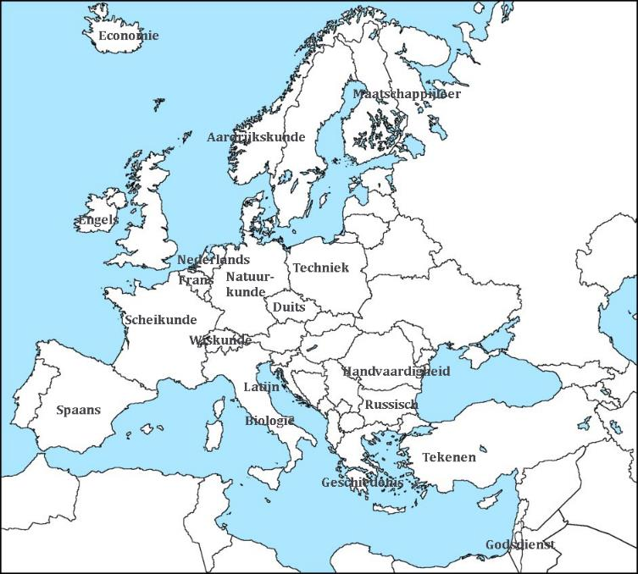
Informatica
Notes:
Hmm, is Informatica nou een apart vak of niet? – Daar wordt nog over onderhandeld: dus dat moet het Verenigd Koninkrijk zijn!

Slide 22

Informatica
Notes:
Elk vakgebied met zijn eigen cultuur: vaktaal, grenzen en methoden.

Slide 23
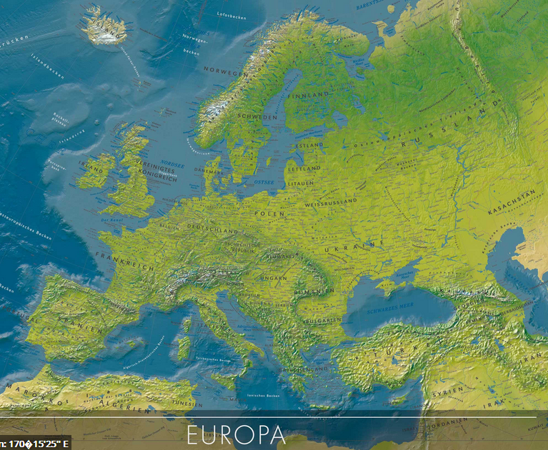
Grenzen
Notes:
Maa als je naar het geheel kijkt is het niet zo moeilijk om de grenzen over te gaan, of je nu smokkelt of dat je dat legaal doet.

Slide 24
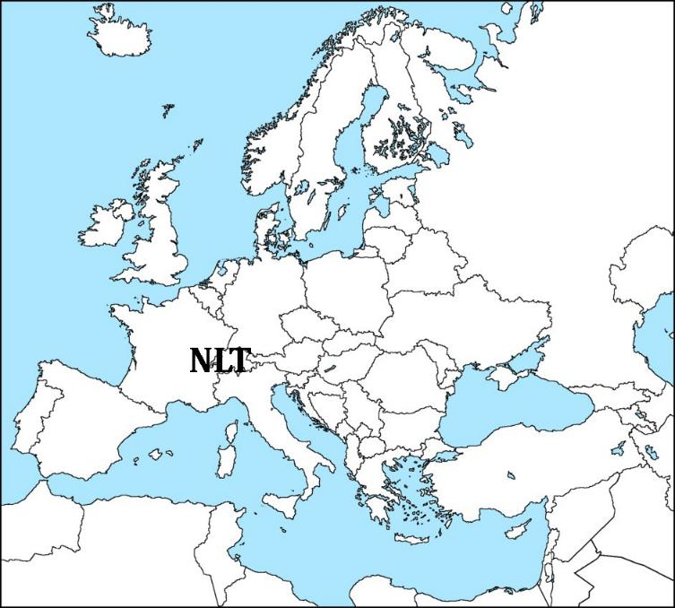
Overlap
Notes:
Een vak dat over die grenzen heengaat is NLT: een soort EU!

Slide 25
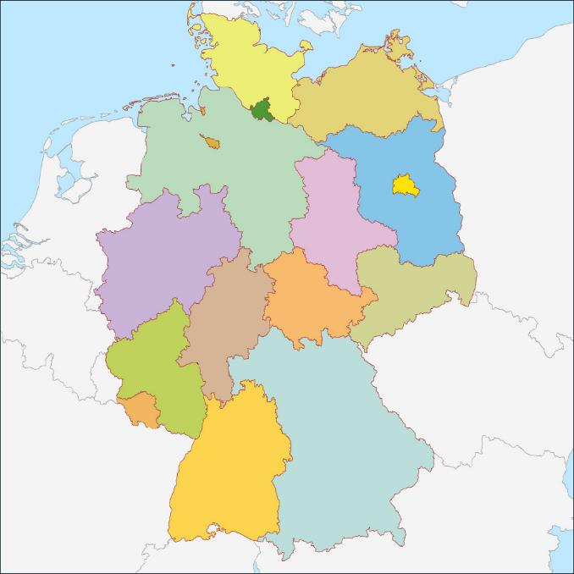
Domeinen
Notes:
Ons vak kun je natuurlijk verder opdelen in domeinen. Daarbij is het een stuk makkelijker om de grenzen over te gaan. En welk domein plaats je dan waar? Relativiteit moet rond Ulm (geboorteplaats Einstein), Optica daar vlakbij en Elektriciteit & Magnetisme daar weer vlakbij. En Trillingen & Golven uiteraard in het Noordwesten: vlak naast Groningen..

Slide 26
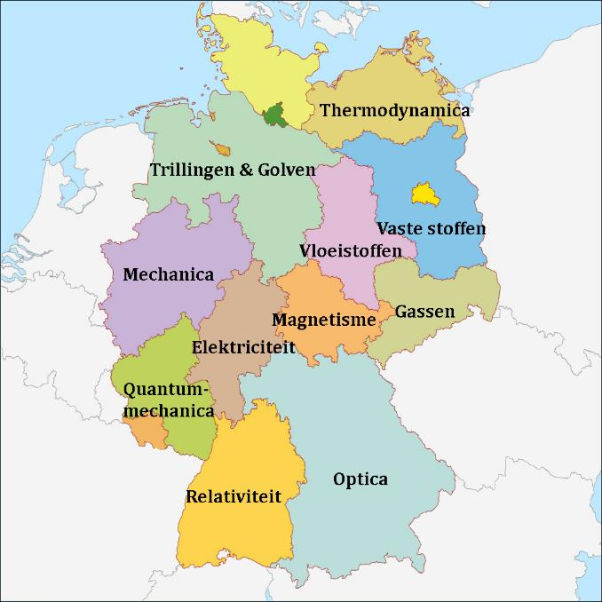
Domeinen
Notes:
En dan blijft er natuurlijk ook onbekend gebied over. En dat is natuurlijk Sleeswijk-Holstein!

Slide 27
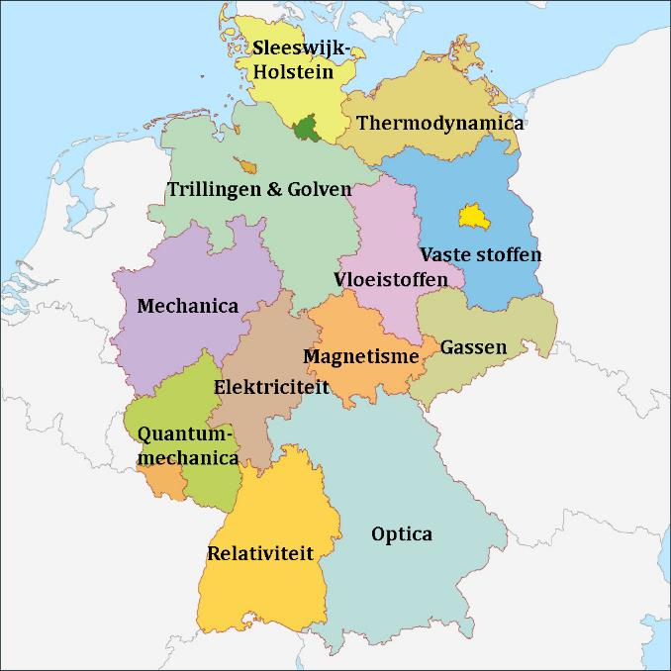
Onbekend
Notes:
Dit soort domeinen zijn weer verder op te delen.

Slide 28
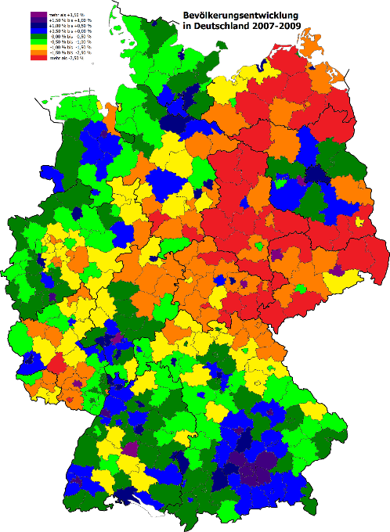
Subdomeinen
Notes:
Steeds kleiner en kleiner totdat je bij elementaire begrippen komt (Huizen? Personen? Nog iets anders?).

Slide 29
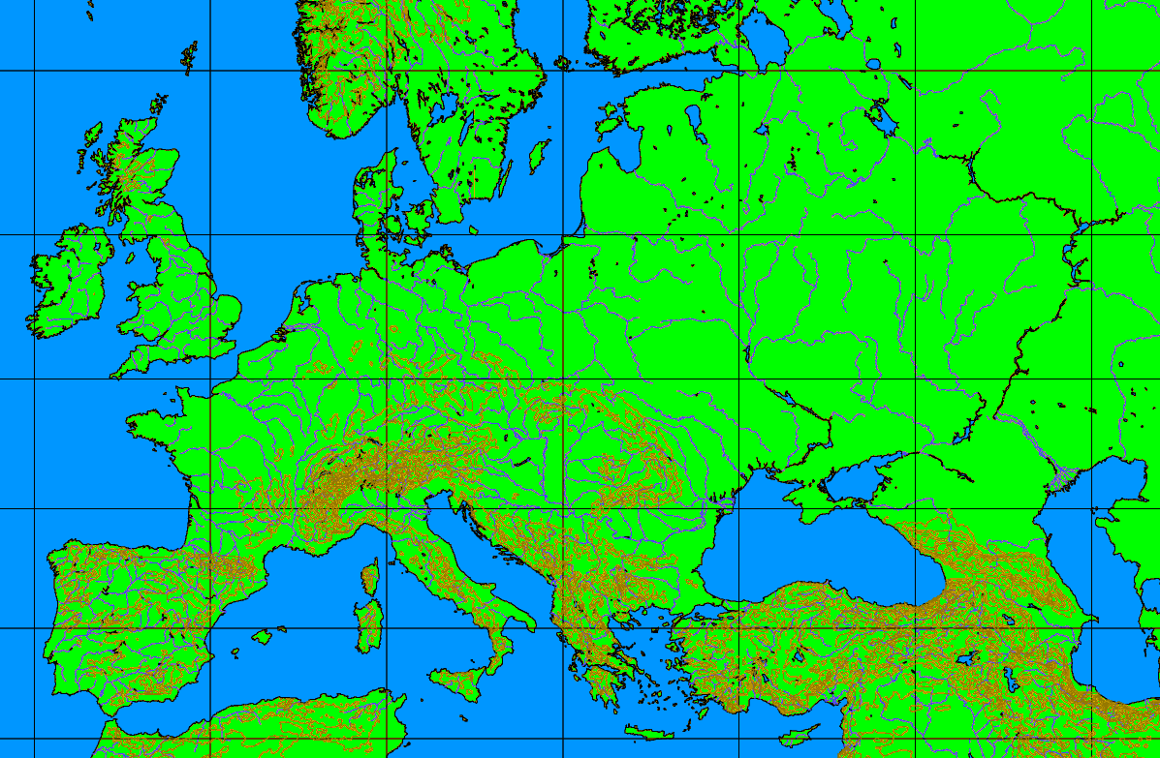
Overeenkomsten
Notes:
Gelukkig zijn er gemeenschappelijke dingen in alle vakgebieden: fjorden, rivieren, bergen, kastelen, meren, duinen, kliffen, hoogvlaktes, etc..

Slide 30

Oog
Notes:
Toch zijn die grenzen lastig. Laten we de taalbarrière eens bekijken. In het voorjaar kreeg ik last van mijn oog. Ik plaats mezelf even in Ulm.

Slide 31

Oog
Notes:
Ik als natuurkundige had last van mijn ogen, dus ik ga op zoek naar hulp in Florence. Daar zitten immers de medici!
De oogarts wil me alles vanuit zijn perspectief vertellen: dat het geopereerd kan worden, slagingskans, genezingsproces, etc..
Maar ik als natuurkundige/opticus was al tevreden nadat ik hoorde dat het geopereerd kan worden en was verder in heel andere dingen geïnteresseerd: welk gas (SF₆), effecten op zijn kop, belletje dat omhoog gaat in beeld en omgekeerd, belletje dat stijgt → zinkt (decaline), waterpas wanneer het oog nog half gevuld is met het gas.
Dat valt natuurlijk niet gemakkelijk bij iemand die een heel andere taal wil spreken (beide kanten op)!

Slide 32

Kindeke
Notes:
Ondertussen wordt er in Bethlehem een kindeke geboren. Onze toekomstige leerling!
Op zoek naar zijn roots (overgrootvader en overgrootmoeder zijn in concentratiekamp overleden) dwaalt ze wat rond in de techniek en het Zwarte Woud, maar heeft geen idee waar ze het zoeken moet, waar ze is, waar ze naar moet kijken, hoe ze haar weg vindt.
Waar hebben haar voorouders gewoond?
Wat moeten we haar meegeven om haar zoektocht te doen slagen?

Slide 33
Vragen stellen
Notes:
Vragen stellen in de juiste taal: natuurkundig perspectief.
Waar ben ik?
Waar wil ik heen?
Waar is het station (~)?
Wat is hier mooi om te zien?
Natuurkundevragen dus.

Slide 34
Richtinggevende vragen stellen
Binnen welke klasse van natuurkundige verschijnselen valt dit verschijnsel?
Hoe kan ik het systeem beschrijven, waarbinnen het verschijnsel optreedt?
Welke grootheden zijn van belang bij dit natuurkundige verschijnsel?
Hoe beïnvloeden de grootheden elkaar?
Hoe kunnen de verbanden tussen de grootheden wiskundig worden beschreven?
Hoe kun je experimenteel nagaan of de (wiskundige) verbanden zijn zoals voorspeld?
Hoe kun je het achterliggende natuurkundige principe inzetten voor het ontwikkelen van nuttige toepassingen?
Wat is de essentie van mijn natuurkundige boodschap en hoe breng ik die over aan mijn publiek?
Welke maatschappelijke consequenties heeft dit natuurkundige verschijnsel?
Welke betekenis heeft het natuurkundige verschijnsel voor de persoon?
Notes:
Juist dat soort vragen hebben we uitgewerkt. Vragen vanuit het perspectief van de theoretisch fysicus, de experimenteel fysicus en de technisch fysicus, maar ook vragen vanuit de geschiedenis en de maatschappij.

Slide 35
Richtinggevende vragen stellen
Hoe werken quantum dot televisies en op welke aspecten zijn deze beter of slechter dan andere televisietypen?
Welke modellen uit de kwantummechanica zijn van toepassing op quantum dots?
In hoeverre kan ik de nanokristallen beschrijven met het model van het deeltje in een doosje?
Met behulp van welke grootheden kan ik een nanokristal activeren om licht uit te zenden? Welke grootheden hebben invloed op het uitgezonden licht door de nanokristallen? Wat is de golflengte van het licht dat het nanokristal uitzendt? Wat zijn de afmetingen van het nanokristal en wat is de interne structuur ervan?
Welke invloed heeft de aangebrachte spanning of het opvallende licht op de golflengte en felheid van het door de nanokristallen uitgezonden licht?
Welke formule beschrijft het verband tussen de afmetingen van het nanokristal en de golflengte van het uitgezonden licht?
Notes:
Die vragen kun je voor allerlei contexten nader uitwerken. Na dit een aantal keer gedaan te hebben gaat dat steeds makkelijker. Hier hebben we dat gedaan voor quantum dot tv’s. De eerste 5 met een hoofdvraag ervoor. U herkent als tweede: waar ben ik? En verderop, waar gaat dit heen?

Slide 36
Richtinggevende vragen stellen
Welke kleuren licht zenden nanokristallen met verschillende afmetingen uit? Hoe hangt de golflengte van het uitgezonden licht af van de golflengte van het opvallende licht? Hoe bepaal ik de afmetingen van het nanokristal? Hoe kan ik de felheid van het licht variëren?
Hoe kan ik de productie van quantum dots vereenvoudigen, zodat deze nog gemakkelijker in te zetten zijn voor verschillende toepassingen?
Welke aspecten van de quantum dots of nanokristallen zijn essentieel in de verbetering van televisies en hoe kan ik deze het best vergelijken met de techniek achter andere televisietypen?
In hoeverre draagt het produceren van quantum dot televisies bij aan het bewaken van het milieu zowel gedurende de productie en recycling als tijdens het gebruik ervan?
Is het licht van quantum dots gevaarlijker voor mijn ogen dan het licht uit andere bronnen?
Notes:
En hier de laatste 5 vragen. Deze 10 vragen zijn richtinggevend en kunnen uiteraard verder aangevuld worden. We pretenderen niet volledig te zijn hier.

Slide 37
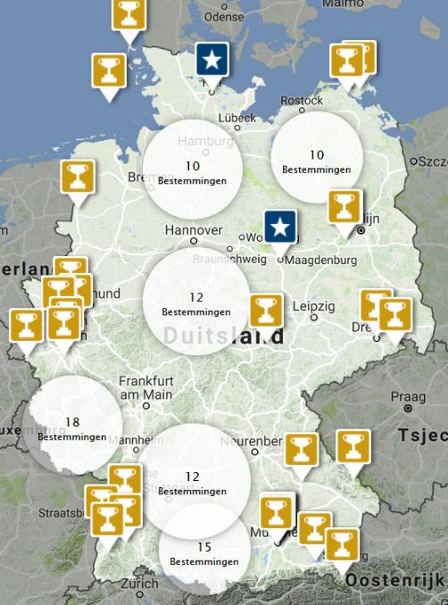
Mooie dingen laten zien
Notes:
Met dat soort vragen kan de leerling zijn eigen weg vinden, maar wat moeten we doen om haar geïnteresseerd te houden? We moeten haar zoveel mogelijk bezienswaardigheden laten zien en mooie routes laten ervaren. En daar zijn er veel van in Duitsland: het Zwarte Woud, de haven van Hamburg, de oude vulkanen in de Eifel, de kastelen langs de Rijn, Berlijn, etc..

Slide 38

Hulp
Notes:
Wat heeft onze leerlinge verder nodig? Mensen die hulp bieden!

Slide 39
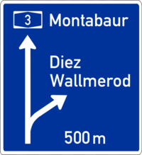
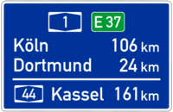
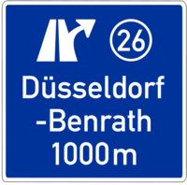

Hulp
Notes:
En richting geven op alle mogelijke plekken!

Slide 40
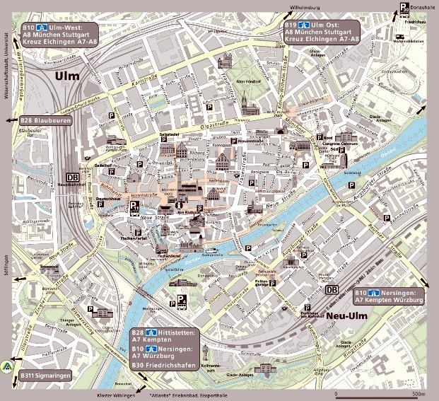
Plattegrond!
Notes:
Een plattegrond is ook handig hierbij!

Slide 41
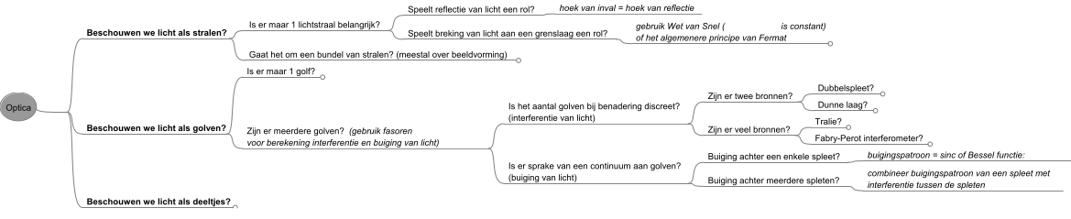
Plattegrond!
Notes:
En hoe ziet zo’n plattegrond er voor de natuurkunde uit? Hier een uitgewerkte plattegrond voor optica met daarin randvoorwaarden om bepaalde deelgebieden van elkaar te onderscheiden. Uiteindelijk splitst het op tot we weer bij de concepten aankomen: beschrijvingen ervan of formules die dat weergeven.

Slide 42
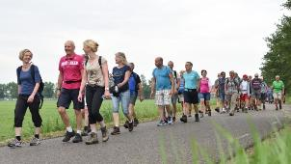
Differentiëren
Notes:
En dan zijn er nog allerlei soorten leerlingen. We moeten differentiëren naar langzame leerlingen: wandelaars.

Slide 43
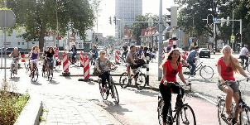
Differentiëren
Notes:
Wat sneller fietsers.

Slide 44
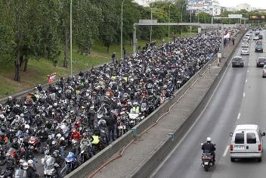
Differentiëren
Notes:
Stoerdere motorrijders.

Slide 45
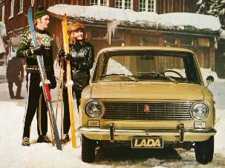
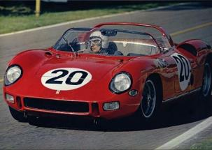
Differentiëren
Notes:
En harde werkers en supersnelle leerlingen. Allemaal met hun eigen interesses! We moeten ze op elke route en op elke plek op die route kunnen helpen met hun vervoermiddel.

Slide 46

Wat zijn wij?
Notes:
De Duitse ANWB: dat zijn wij!

Slide 47


Wat zijn wij?
Notes:
En zo zijn er voor andere vakken (zoals Nederlands en Informatica) weer andere ANWB’s..

Slide 48
En de rest?
Notes:
Wij zijn de ANWB. En wat zijn onderwijsonderzoekers dan? Die meten de doorstroom van bestaande wegen en kijken of die vernieuwd moeten worden. En ze construeren nieuwe routes naar nieuwe bezienswaardigheden.

Slide 49
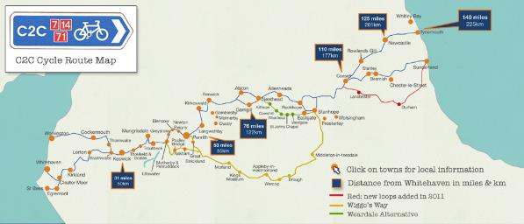
En de rest?
Notes:
Docent:
Meer dan alleen maar coach. Paden uitzetten, overal en in elke richting hulp kunnen bieden!
Hoe zorgen we ervoor dat iedereen in Duitsland gaat wonen, eh, van natuurkunde gaat houden? Niet door de grenzen scherp te stellen, maar door leerlingen over grenzen te smokkelen of andere grensoverschrijdende acties.
Hoe zorgen we ervoor dat iedereen van natuurkunde blijft houden? Mooie plaatsen laten zien, mooie routes laten afleggen, etc..
Maar kunnen we op alle routes en in alle richtingen onze leerlingen helpen of hebben we allemaal altijd nog wel wat te leren?

Slide 50
In de praktijk?
Notes:
Hoe bied je de hulp in de vorm van richtinggevende vragen en een plattegrond in de praktijk?

Slide 51
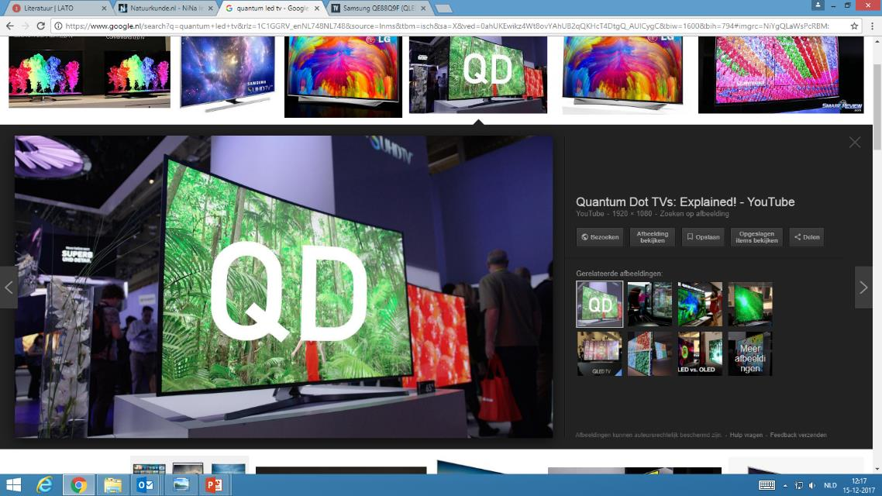
Notes:
We kijken weer even naar quantum dots en bespreken simpele veranderingen aan de lessen (enkele vragen toevoegen) tot en met een uitgebreid project, waarin leerlingen over de 10 hoofdvragen verdeeld worden in groepen.

Slide 52
Meerwaarde
Natuurkundeperspectief & domeinperspectieven blijven vaak impliciet maar kunnen leerlingen goed helpen.
Multidisciplinariteit komt goed naar voren
Context ←→ Vakinhoud
Leerling krijgt meer overzicht
Leerling kan eigen interesse achterhalen
Docent heeft zelfevaluatiemiddel
Uitwerkingen richtinggevende vragen nodig
Uitwerkingen domeinperspectieven nodig
Notes:
Wat is nu de meerwaarde van dit natuurkundeperspectief met bijbehorende domeinperspectieven? En wat moet ervoor gebeuren?

Slide 53
Bedankt voor de aandacht!

